Slide 1
vector wajah dengan teknik pen tool – live paint

Slide 2
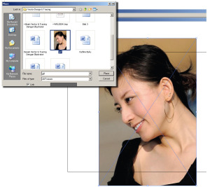
Memulai dengan membuat dokumen kerja baru.
Lalu Impor image yang akan ditrace dengan pilihlah image yang ukuran dimensional dan resolusinya relatif besar.
Kunci layer image sehingga untuk menghindari pengeditan tak sengaja. Caranya dengan mengklik ikon Toogles Lock yang terletak di samping kiri Layer 1 tempat image berada.

Slide 3
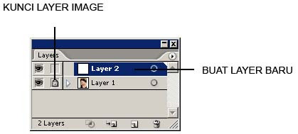
Kunci layer image sehingga untuk menghindari pengeditan tak sengaja. Caranya dengan mengklik ikon Toogles Lock yang terletak di samping kiri Layer 1 tempat image berada.
Kemudian, buat layer bar di atas Layer 1 dengan jalan klik ikon Create New Layer pada bagian bawah Palette Layers

Slide 4
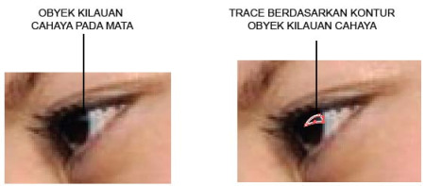
Perbesar tampilan image dengan mengklik tombol Ctrl + [+] pada keyboard untuk memudahkan Anda melakukan tracing. Aktifkan Pen tool , ubah warna stroke menjadi putih dan nonaktifkan warna fill pada Toolbox.

Slide 5
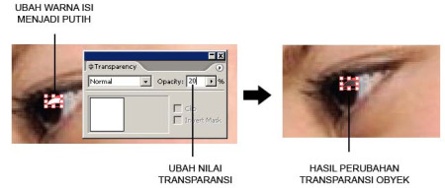
Ubah warna isinya menjadi putih, kemudian melalui Palette Transparency, ubah nilai transparansi obyek tersebut menjadi 20% atau kurang.

Slide 6
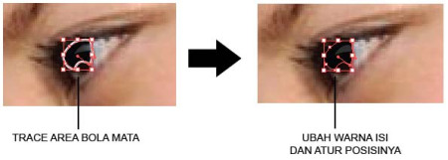
Setelah bagian kilauan cahaya mata, selanjutnya buat obyek bola mata. Aktifkan Pen tool , gunakan warna stroke putih dan fill nonaktif, kemudian mulai trace kontur bola mata. Jika sudah, ubah warna isinya menjadi hitam dengan mengklik area image yang ada di bawahnya dengan menggunakan Eyedropper tool.
Jangan lupa untuk memposiikan obyek bola mata di urutan paling bawah dengan memilih menu Object > Arrange > Send to Back.

Slide 7
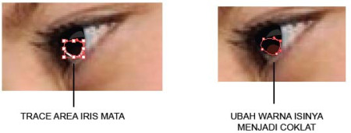
Jika Anda perhatikan, bola mata manusia tidak hanya satu warna, hitam saja misalnya, melainkan ada area berwarna lain yang biasa disebut iris. Nah, pada pada image yang penulis trace juga terdapat iris dengan warna coklat di bagian mata. men-trace area iris tersebut, mengubah warna isinya menjadi coklat lalu memposisikannya di urutan paling bawah.
setelah berhasil melakukan tracing obyek penyusun bola mata, berikutnya trace obyek bulu mata dan garis mata yang posisinya di atas bola mata

Slide 8
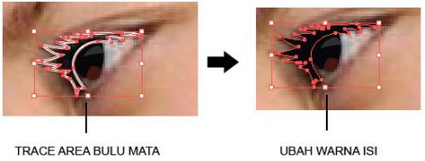
Kembali gunakan Pen tool , ubah warna stroke menjadi putih dan nonaktifkn warna fill. Lakukan tracing, lalu ubah warna isinya menjadi hitam dengan mengklik area image di bawahnya menggunakan Eyedropper tool

Slide 9
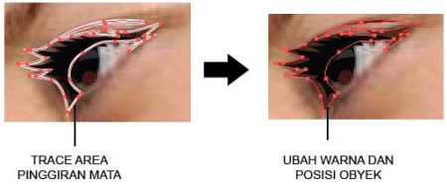
Lanjutkan dengan melakukan tracing area coklat disekitaran mata, sekaligus sebagai pembatas mata. Jangan lupa posisikan di urutan paling bawah

Slide 10
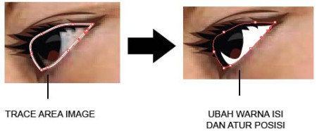
Berikutnya, trace area dalam mata yang berwarna putih. Posisikan di urutan paling bawah sehingga didapat hasil seperti pada

Slide 11
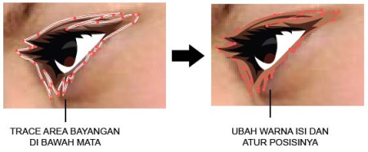
Kemudian, trace area bayangan di bawah mata dan sekeliling mata, kemudian ubah warnanya menjadi coklat mudah dengan Eyedropper tool . Jangan lupa posisikan di urutan paling bawah dengan memilih menu Object > Arrange > Send to Back

Slide 12

Selanjutnya, seleksi semua obyek penyusun mata, gabungkan menjadi satu grup dengan memilih menu Object > Group, atau cukup dengan menekan tombol Ctrl + G pada keyboard.
Untuk melihat seperti apa tampilan ilustrasi yang sudah Anda buat, nonaktifkan tampilan layer image dengan mengklik ikon visibility di samping kiri Layer 1.

Slide 13
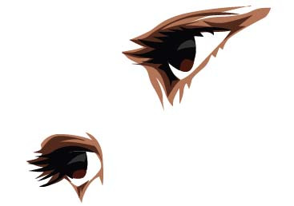
Setelah mata pertama berhasil Anda trace, lanjutkan pada mata kedua. Ikuti langkah-langkah serupa dengan saat Anda membuat tracing mata pertama. Mulai dari obyek yang posisinya paling atas, diikuti obyek bawahnya dan begitu seterusnya

Slide 14
Jika sudah berhasil gabungkan masing-masing obyek mata menjadi satu grup, sehingga memudahkan Anda dalam melanjutkan proses tracing.
Setelah mata selesai Anda tracing, lanjutkan dengan melakukan tracing pada alis. Kita mulai dengan alis sebelah kanan. Gunakan Pen tool dengan stroke warna putih dan fill nonaktif, lalu mulai trace kontur alis tersebut.
Lihat bahwa di alis sebelah kanan terdapat 2 area warna utama, yaitu coklat muda dan coklat tua. Anda bisa gunakan warna yang telah diaplikasikan pada obyek mata.

Slide 15
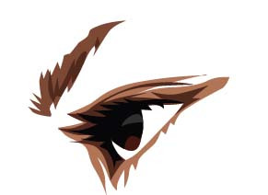
Mulai dengan tracing area yang posisi paling atas, baru area yang posisinya di bawahnya

Slide 16
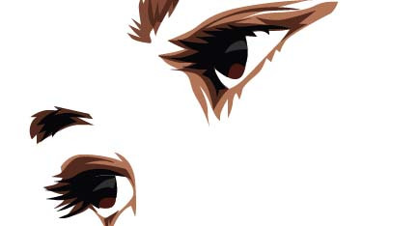
Lanjutkan dengan tracing area alis sebelah kiri. Perhatikan bahwa alis kiri mempunyai warna lebih gelap. Gunakan Eyedropper tool untuk memilih warna yang sesuai dari image

Slide 17

Jika sudah, seleksi masing-masing obyek alis dan gabungkan menjadi satu grup.
Berikutnya, lanjutkan dengan men-trace area hidung, terutama bagian lubang hidung. Gunakan Pen tool , trace kontur dan gunakan Eyedropper tool untuk mengaplikasikan warna yang sesuai.

Slide 18
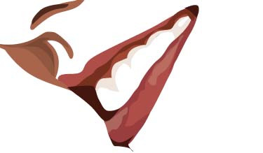
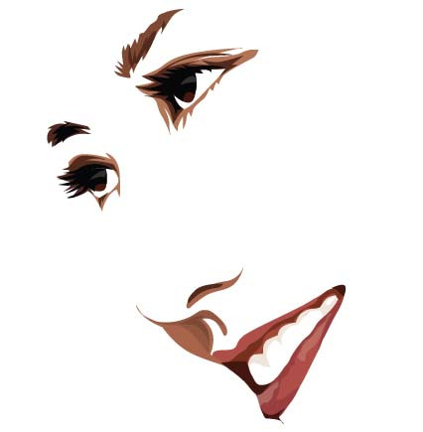
Seleksi semua obyek penyusun hidung dan gabungkan menjadi satu grup dengan memilih menu Object > Group, atau tekan tombol Ctrl + G pada keyboard.
Lanjutkan dengan mentrace area bibir dan mulut. Hati-hati saat melakukan tracing daerah ini, karena bibir dan mulut sangat jelas terlihat saat sebuah image jadi.
Jika sekarang Anda perhatikan, obyek-obyek tracing yang dihasilkan sudah mulai membentuk sesosok wajah, seperti terlihat pada Gambar

Slide 19
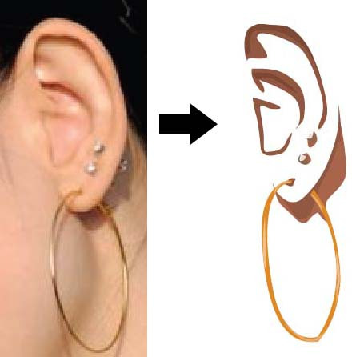
Kembali lanjutkan tracing area telinga. Gunakan Pen tool dan ikuti kontur area dalam telinga untuk menampilkan bentuknya. Lalu, manfaatkan Eyedropper tool untuk mengaplikasikan warna yang sesuai berdasarkan area image yang ada di bawahnya.
Jangan lupa jika sudah berhasil men-trace area telinga, seleksi semua obyek penyusunnya, lalu gabungkan menjadi satu grup dengan memilih menu Object > Group, atau cukup tekan tombol Ctrl + G pada keyboard

Slide 20
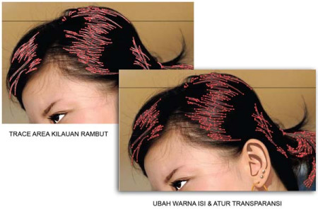
Nah, sekarang kita sampai pada bagian yang sangat kritis dan membutuhkan perhatian seksama, yaitu bagian rambut. Perhatikan bahwa seperti juga area mata, rambut manusia terdiri dari beberapa bagian yang musti Anda trace dengan jeli, dimulai dari bagian kilauan rambut, bagian hitam rambut dan helai-helai luar.
Awali dengan melakukan trace pada area kulaian rambut. Ingat Anda musti ekstra hati-hati. Gunakan Pen tool dengan warna stroke putih dan fill nonaktif, dan lakukan untuk setiap area kilauan rambut. Jika kilauan rambut jumlahnya banyak, ya Anda musti melakukannya terus dan terus hingga semuanya berhasil di-trace.

Slide 21
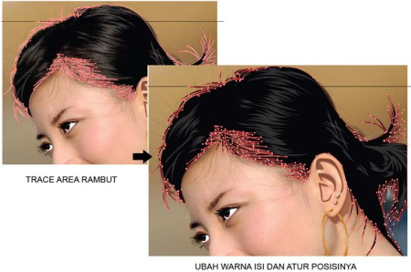
Jangan lupa untuk menggabungkan semua obyek kilauan rambut menjadi satu grup dengan memilih menu Object > Group atau tekan tombol Ctrl + G pada keyboard.
Berikutnya, lakukan tracing untuk area hitam rambut. Nah, untuk bagian ini, Anda juga musti ekstra hati-hati, karena selain rambut itu mempunyai karakteristik unik, yaitu detail helaiannya yang fleksibel, juga jumlah helai yang musti Anda trace relatif banyak.

Slide 22
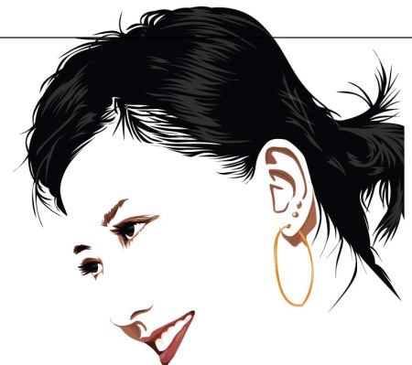
Sekarang coba nonaktifkan tampilan layer image sehingga kita bisa melihat sejauh apa perkembangan tracing yang sudah dilakukan

Slide 23
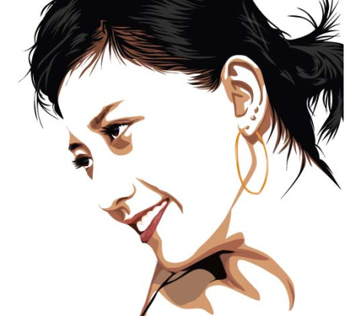
Berikutnya, kita akan melakukan tracing area bayangan yang membentuk kerutan pada wajah dan area lain, sebelum kita nantinya mengaplikasikan tracing pada bagian kulit

Slide 24
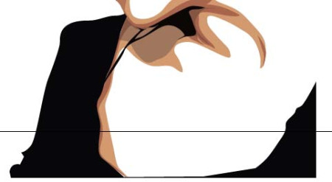
Setelah itu, trace area baju sehingga memudahkan Anda nantinya dalam membuat obyek kulit. Ikuti kontur baju yang ada, ubah warna isinya menjadi hitam dan posisikan pada urutan paling bawah.

Slide 25
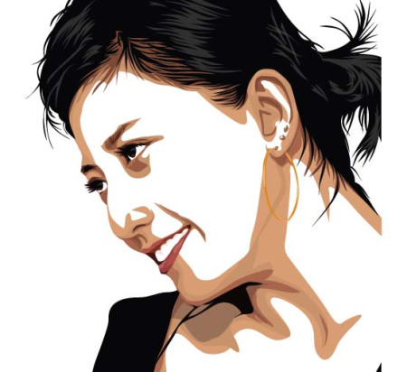
Sekarang, buat obyek kulit yang warnanya lebih gelap. Ikuti kontur kulit tersebut,

Slide 26
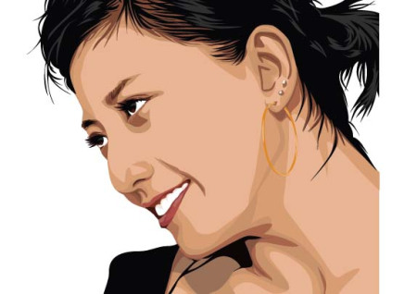
Lanjutkan dengan trace area kulit sisanya. Sebenarnya, Anda bebas untuk membuat berapa lapis kulit, semakin banyak berarti semakin smooth (halus) jadinya tekstur kulit yang didapatkan. Jika Anda lihat, pada contoh ini penulis menggunakan 2 lapis kulit plus 3 lapis bayangan di atasnya.

Slide 27
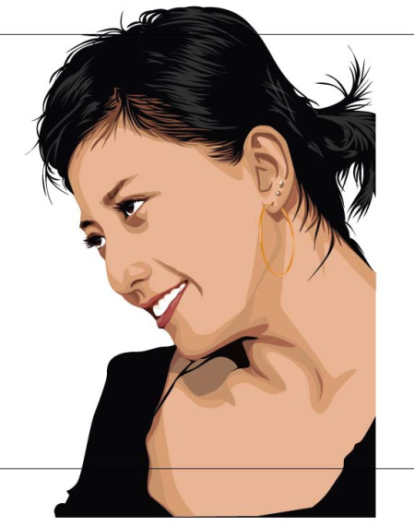
Jika sudah, Anda akan mendapatkan hasil akhir tracing seperti

Slide 28
Link Video Tutorial Tracing dengan Pentools
https://drive.google.com/drive/folders/1MbeuNlLicXH5oLCVFth4zvE_SLVfZneZ?usp=sharing

